Slide 1
Git和GitHub快速入门

Slide 2
Git
简介
Git
工具
Git
入门示例

Slide 3
Git简介
Git 是 Linus Torvalds 为了帮助管理 Linux 内核开发而开发的一个开放源码的分布式版本控制系统。

Slide 4
Git工具
下载
安装
配置
https://git-scm.cm
指定平台版本
默认安装
配置用户名
配置邮箱名

Slide 5
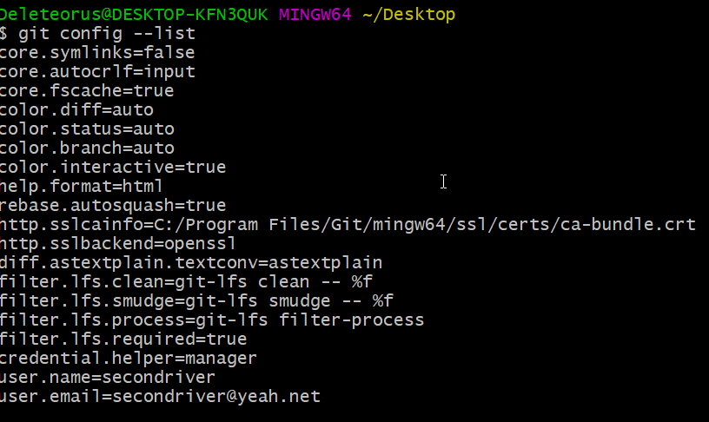
Git工具 配置
配置用户名
配置邮箱名
配置项信息

Slide 6
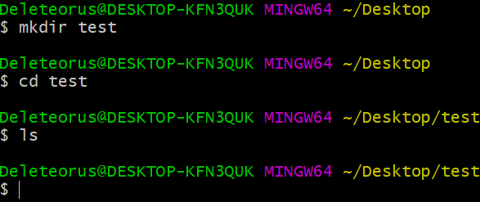
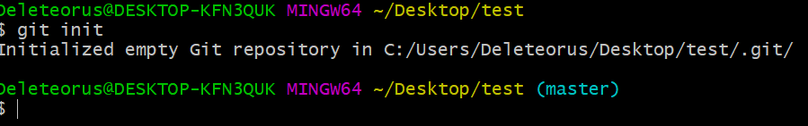
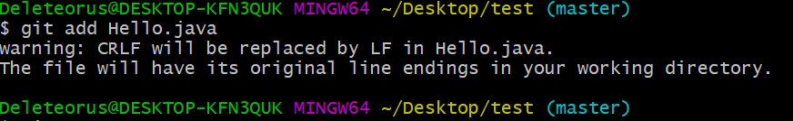
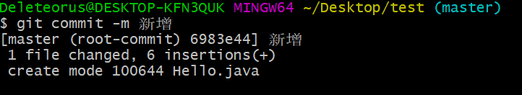
入门示例
创建项目
初始化项目仓库
git init
添加文件到暂存区
git add <filename>
git add <directory>
git add .
提交文件到仓库
git commit –m <comment>

Slide 7
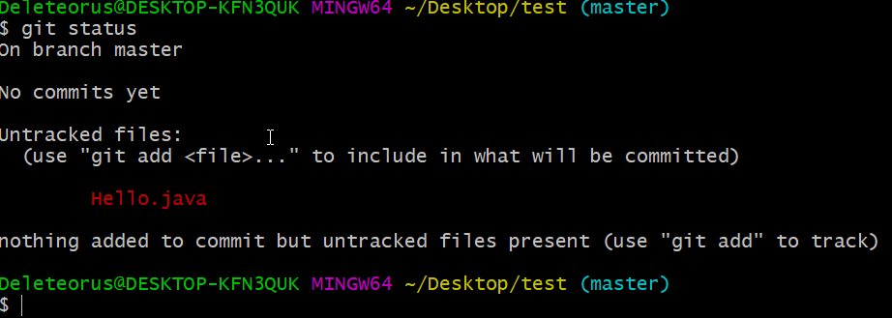
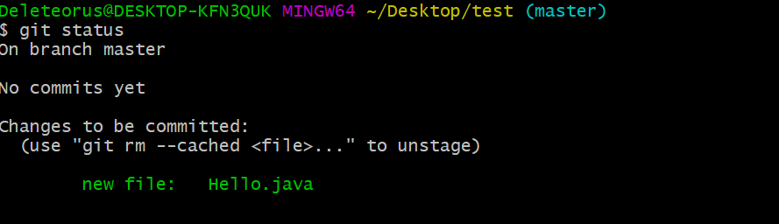
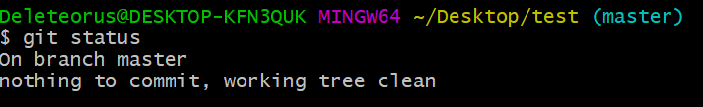
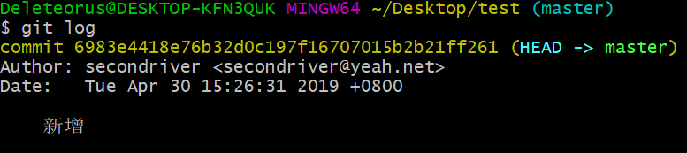
入门示例
文件新增，修改
查看文件状态
git status
文件加入暂存区
文件提交到仓库
查看提交日志
git log

Slide 8
帐号
管理
GitHub
代码托管
仓库管理

Slide 9
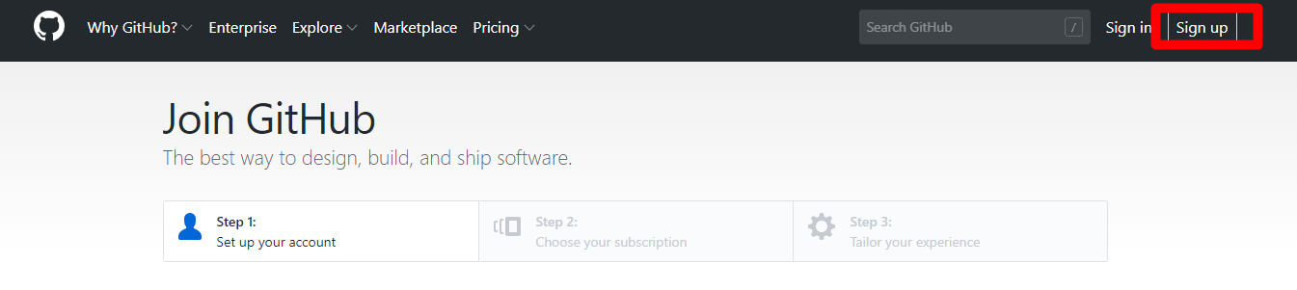
注册账户
准备 ： 一个好名称， 一个常用电子邮箱

Slide 10
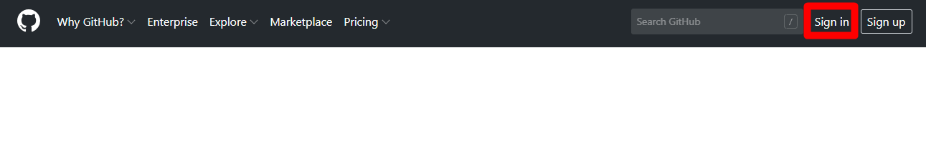
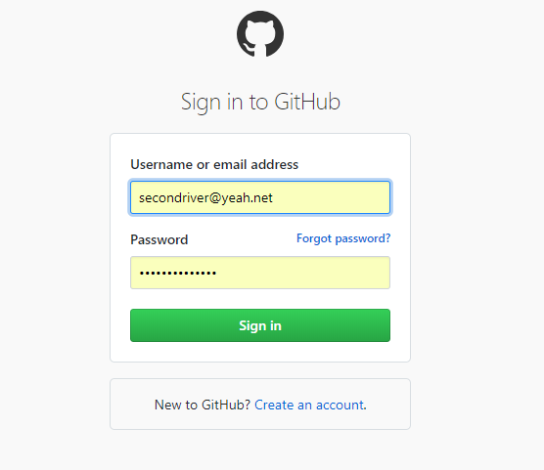
登录账户

Slide 11
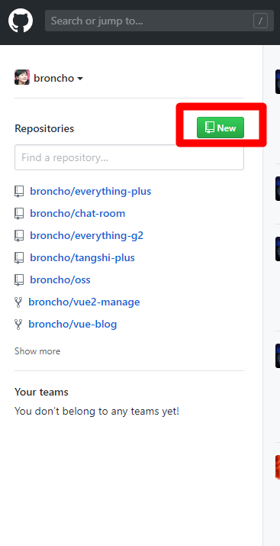
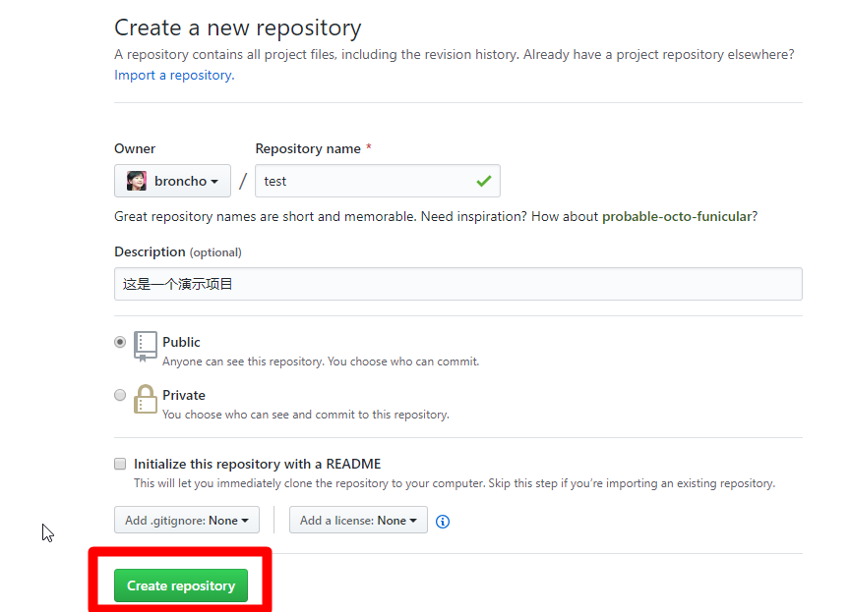
创建项目

Slide 12
代码托管
GitHub中创建仓库时分为两种情况：
第一种情况：
创建时选择初始化仓库，适合新项目仓库，本地计算机不存在项目仓库，通过命令将代码复制到本地
第二种情况：
创建是不选择初始化仓库，适合本地计算机已经存在项目仓库，通过命令将代码上传到服务器

Slide 13
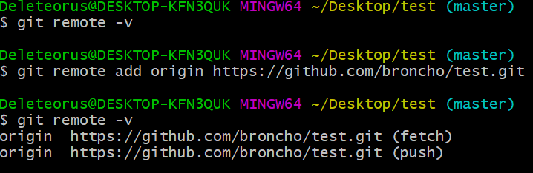
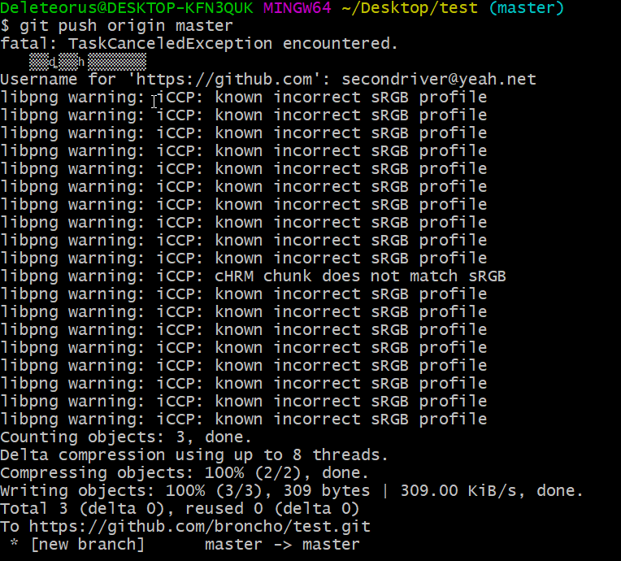
本地代码托管
https
添加远程仓库源
git remote add <origin> <url>
认证：
用户名
密码
推送到远程仓库
git push origin master

Slide 14
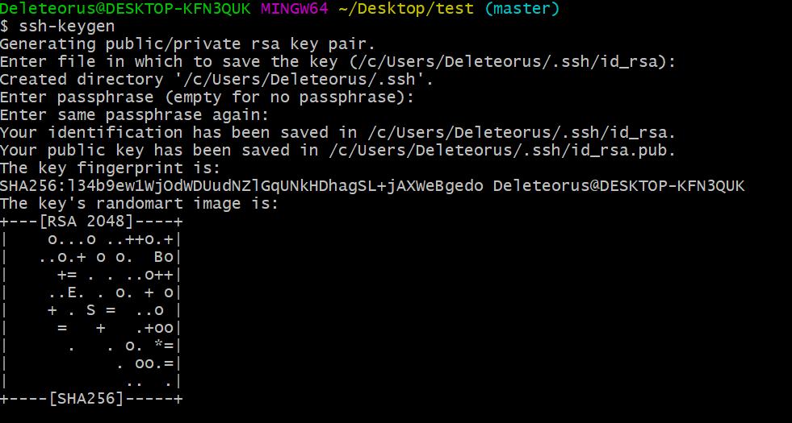
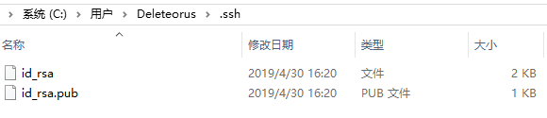
本地代码托管
SSH
生成公钥私钥
ssh-keygen
id_rsa ： 私钥文件
id_rsa.pub：公钥文件

Slide 15
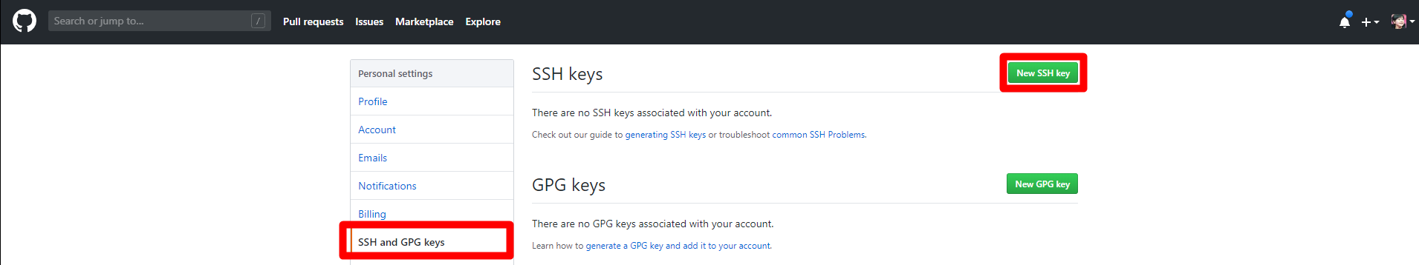
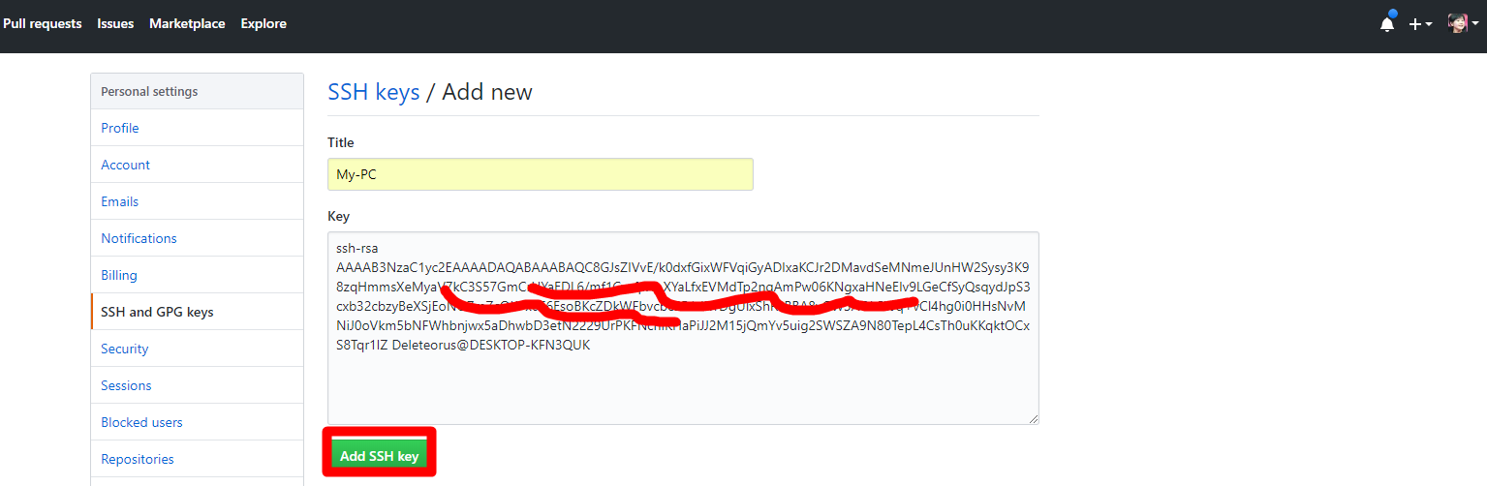
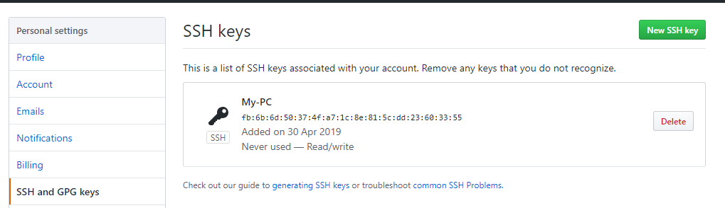
本地代码托管
SSH
GitHub设置公钥

Slide 16
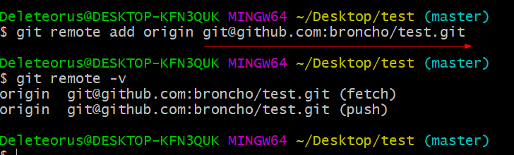
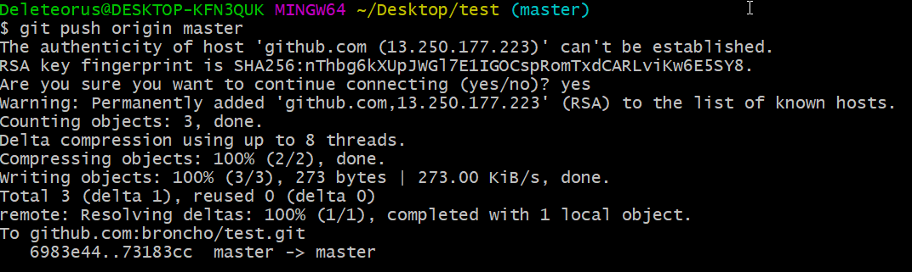
本地代码托管
SSH
添加远程仓库源
git remote add <origin> <url>
无需
再次认证
推送到远程仓库
git push origin master

Slide 17
常用命令

Slide 18
命令 | 描述 | 备注
git init | 初始化本地仓库（新建仓库）
git status | 查看当前仓库状态（是否有变换）
git add filename | 新增文件到暂存区
git add directory | 新增目录到暂存区 | 如果目录为空，操作无影响
git add . | 新增当前目录及子目录下的文件到暂存区
git commit -m <comment> | 提交暂存区的文件到仓库
git log | 显示提交日志
git log -n | 显示n行提交日志 | git log -2
git push origin master | 当前分支push到远程仓库master分支

Slide 19
命令 | 描述 | 备注
git pull origin master | 拉取远程仓库master分支合并到当前分支
git reset --hard HEAD | 丢弃本地工作目录中的修改 | 两个-
git checkout HEAD <filename> | 丢弃本地工作目录中指定文件的修改
git diff | 跟踪修改的文件 | git diff git diff 7182a20 c3a3b6572
git branch | 显示本地分支
git branch -a | 显示所有分支
git checkout –b <branch_name> | 从当前分支新建分支，并且检出
git checkout <branch_name> | 切换分支
git branch –d <branch_name> | 删除指定分支 | 需要切换到其它分支

Slide 20
资料
码云：https://gitee.com
GitHub：https://github.com
Git知识大全：https://gitee.com/help/categories/43
Git菜鸟教材 ：https://www.runoob.com/git/git-tutorial.html

